Slide 1
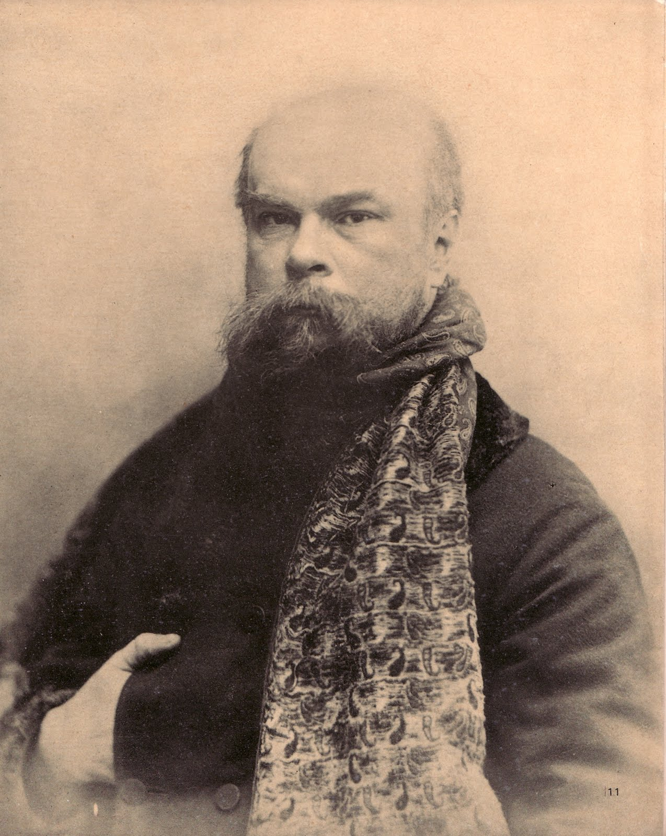
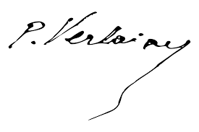
Поетичний світ
Поля Верлена

Slide 2
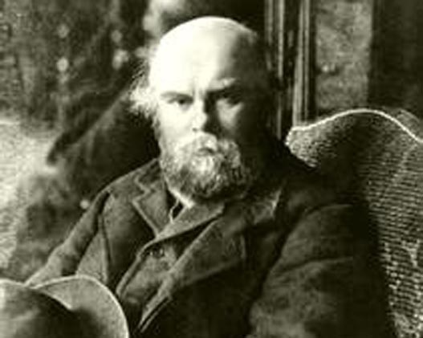
Поль Верлен
Лірика Поля Верлена відтворює складні суперечливі переживання душі, яка прагне кохання і не знаходить його, хоче вирватися до світла й чистоти і змушена жити в сутінках буденності, шукає віри й приречена на вічну зневіру. За словами письменника Г. Мішо, поет “пише так само легко, як дихає, а рядки його віршів — це схвильовані, натхненні, а інколи важкі зітхання серця”.

Slide 3
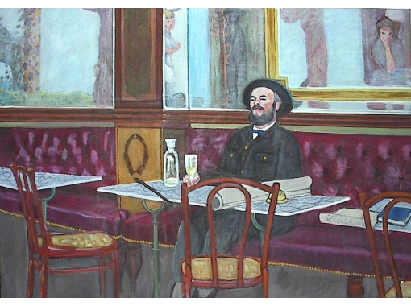
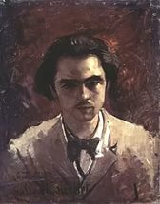
Головні події, які відбуваються в його творах, особистого значення: любов і розлука, радість і сум, надія і самотність. Здавалося б, ліричний герой письменника, заглиблюючись у свої думки, спогади, враження, опиняється за межею людського світу, однак насправді він стає своєрідним камертоном людства, бо в його власних відчуттях сконцентровані одвічні духовні проблеми, які завжди актуальні.

Slide 4

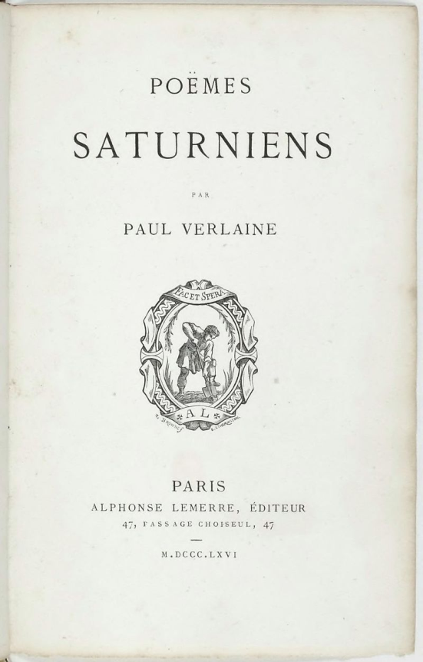
Романси без слів
Уже в ранніх збірках відчувається характерна ознака творчості письменника — відображення внутрішнього світу людини, якій притаманний напружений драматизм морально-філософських пошуків.
Сатурнічні поезії

Slide 5
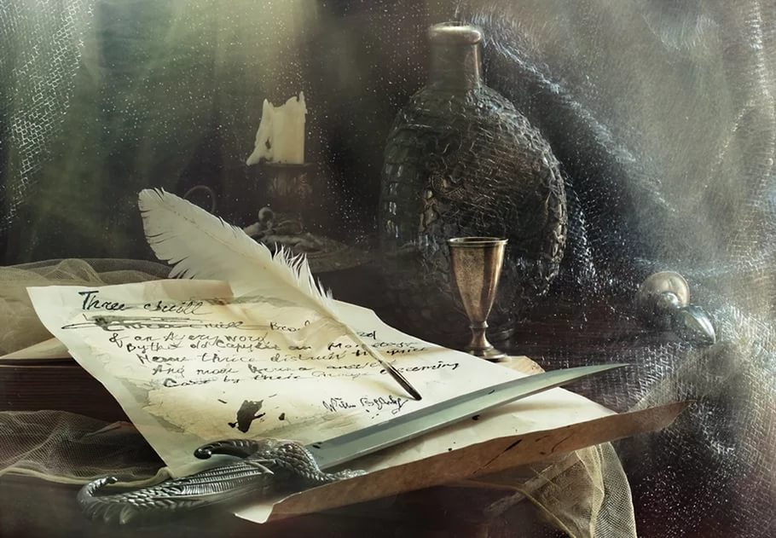
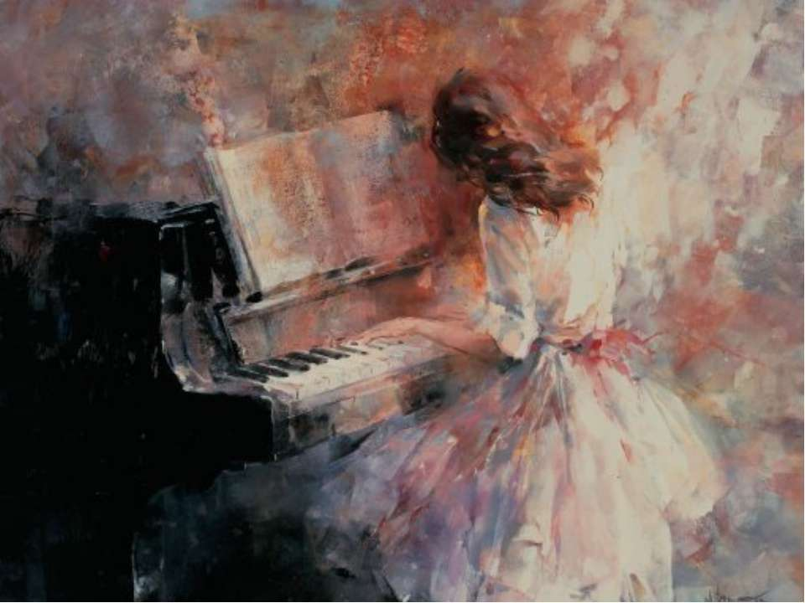
Печаль, розчарування, туга самотності стануть провідними мотивами його поезій, які відображають біль душі, що не знаходить себе у всесвіті, не може подолати відчуженість, зневіру, але, попри все, “завжди йде далі”.

Slide 6
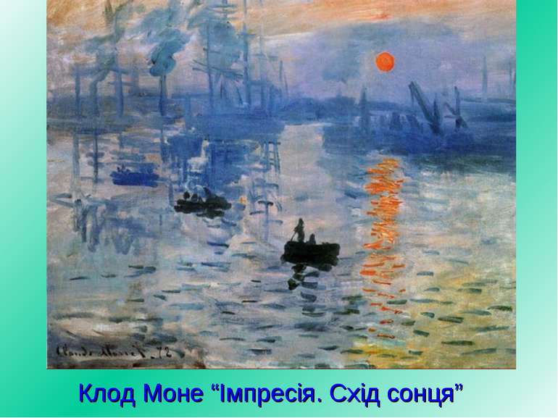
Близька до сугестії імпресіоністичність поезії Верлена, в якій головну увагу приділено зображенню особистісних вражень, мінливих почуттів та переживань.

Slide 7
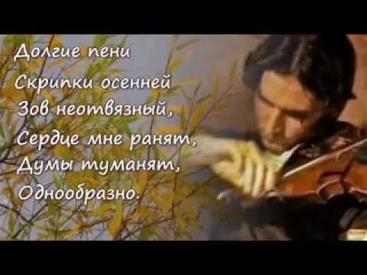
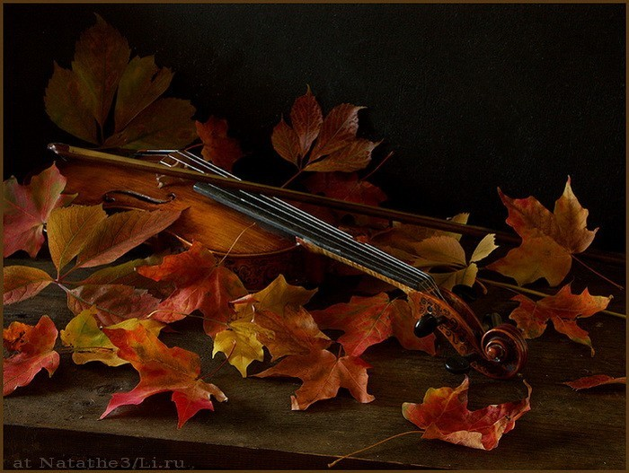
Поет часто оспівує осінь, яка для нього є символом трагічнох приреності, смерті. Його вірші сповнені стрімких поривів вітру — це фатум, що тяжіє над його душею, або доля, яка жене його невідомо куди. Тлом для ліричних роздумів нерідко стають сутінки. Герой то блукає в темному лісі, то опиняється в безмежній пустці, то марить у тумані, і все це символізує його журбу, самотину.

Slide 8
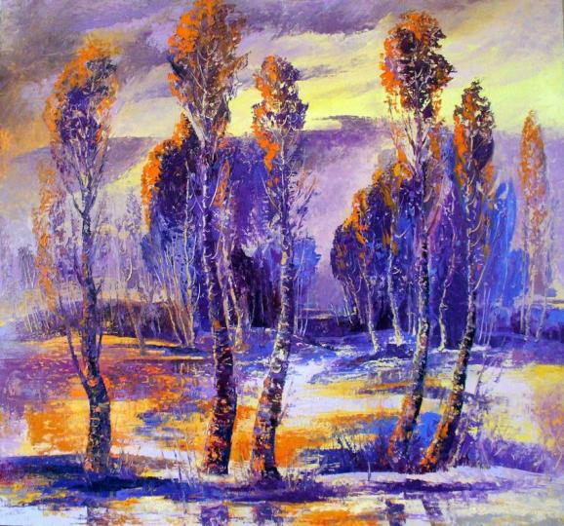
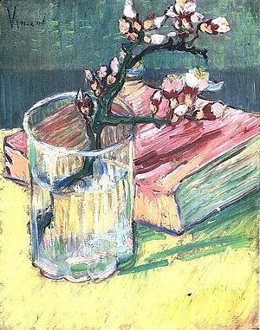
Поезії Верлена притаманна своєрідна “живописність” засобами слова. Один із його циклів не випадково називається “Акварелі”, що підкреслює мальовничість стилю письменника.

Slide 9
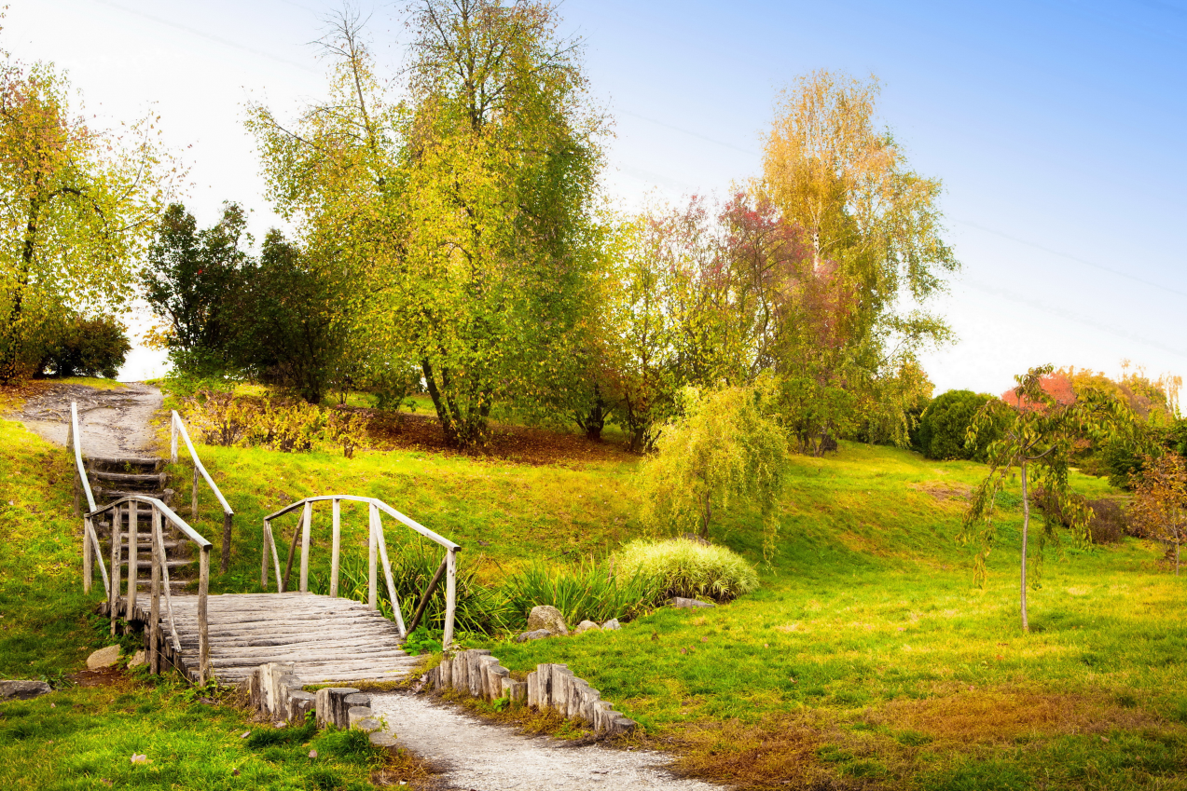
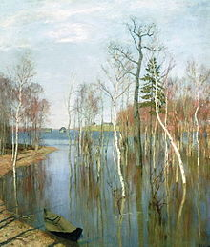
Головне у віршах поета — психологічні замальовки, які відображають рух почуттів. Пейзаж у нього є “станом душі”, а душа — місце існування пейзажу. Малюнки які виникають у поезіях, не завжди конкретні, сповнені неясних образів, туманних обрисів, вони наче оживають під пером майстра, більше того — звучать, хвилюючи почуття.

Slide 10
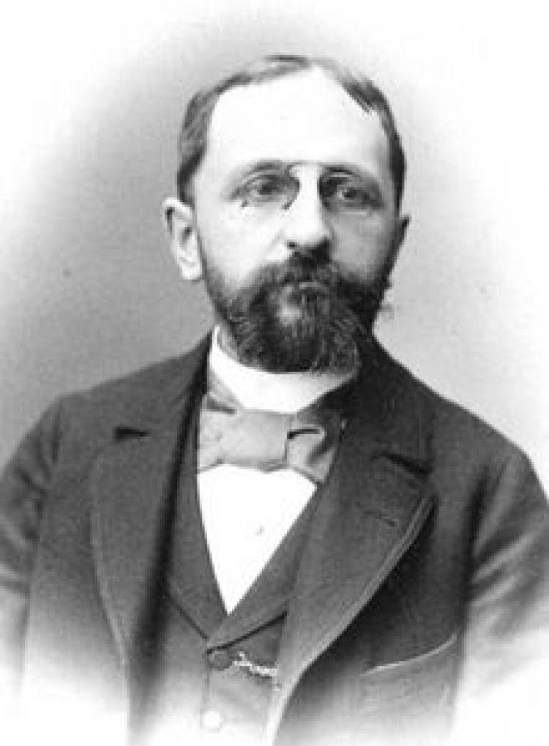
Г. Лансон
“ Його туманний смуток, невизначений символізм і непереборний ідеалізм приваблювали молодих людей,...як хвиля, пестили його поезії почуття, наболілі від металічного вірша з твердими окресленнями декого із парнасців.”

Slide 11
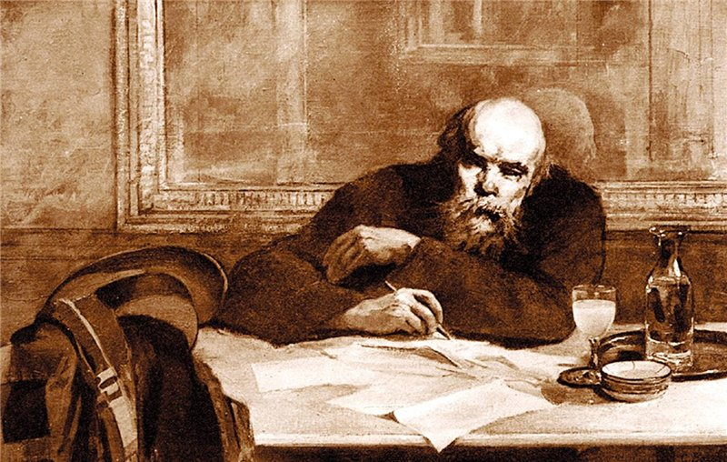
Поезія Верлена — сугестивна лірика, предметом якої є духовна сфера, емоційні асоціації та інтонаційні відтінки, а це зближує митця із символістами. Близька до сугестії імпресіоністичність поезії Верлена, в якій головну увагу приділено зображенню особистісних вражень.

Slide 12
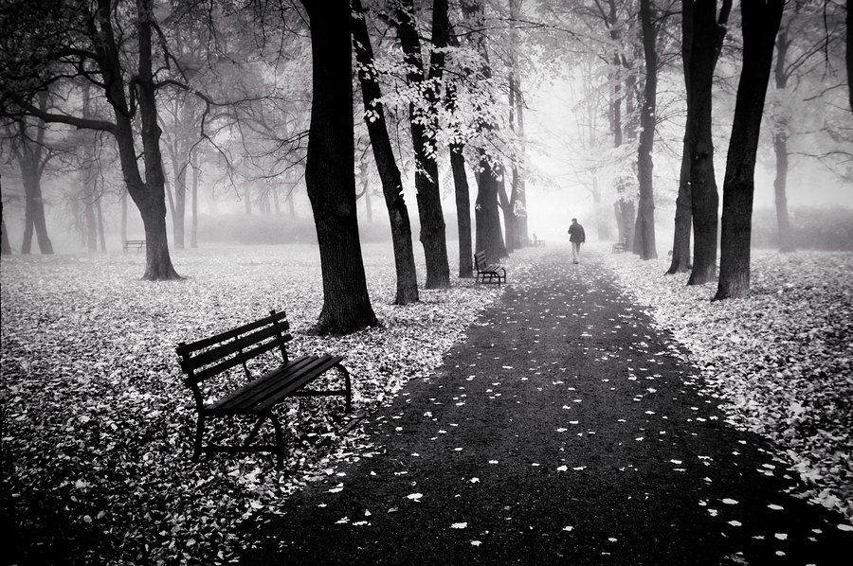
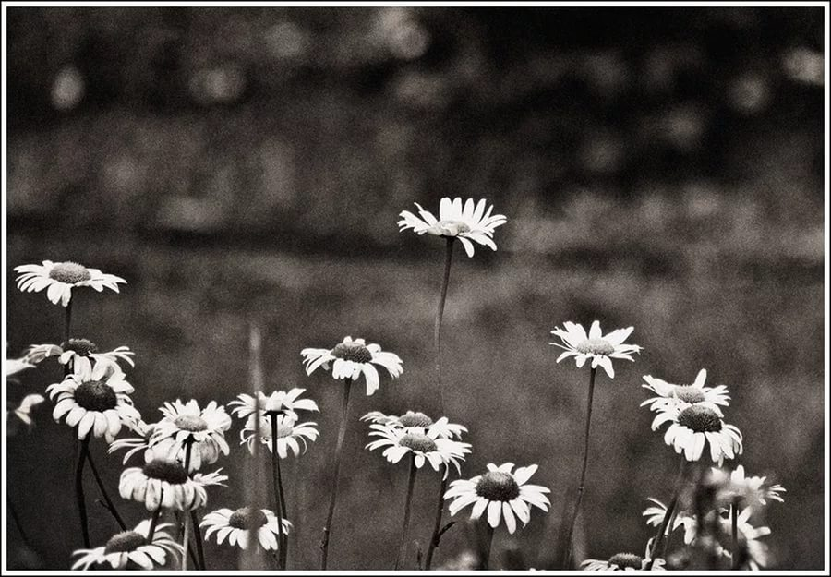
Окрім того, постійним мотивом творчості поета є також злиття станів душі й природи. До порівняння природних змін із плином душевних настроїв звертався ще Ш. Бодлер, але Верлен відчув цей зв’язок інтуїтивніше , він у нього більш органічний — природа і внутрішні настрої створюють цілісну єдність.

Slide 13

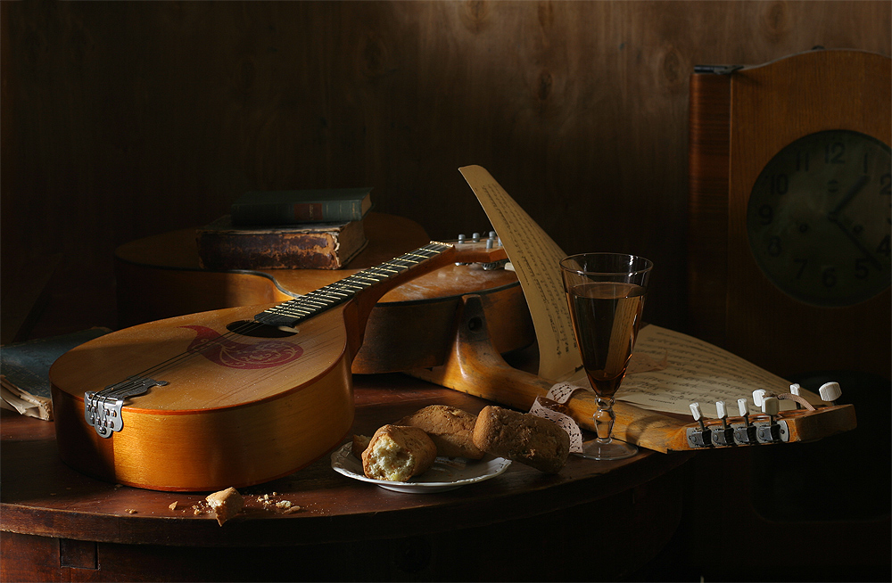
Найхарактернішою рисою поезії Верлена є її музичність. Це не просто звукова організація віршів, поєднання певних звуків задля милозвучності. Музичність стала у нього вираденням поетичного світовідчуття, ліричної свідомості, позначивши появу нової мови мистецтва.

Slide 14
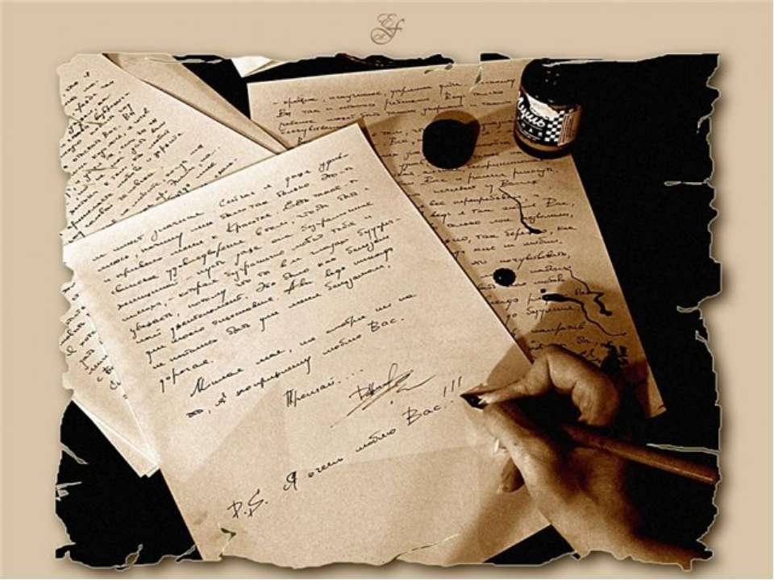
У пізній період творчості Верлена помітний його перехід від зображення особистісних вражень до філософського зображення світу, моральних істин, усвідомлення загального стану людини “ серед часу й простору”. Цими мотивами сповнені збіркуи “Мудрість”, “Колись і недавно”, “Щастя” та ін.

Slide 15
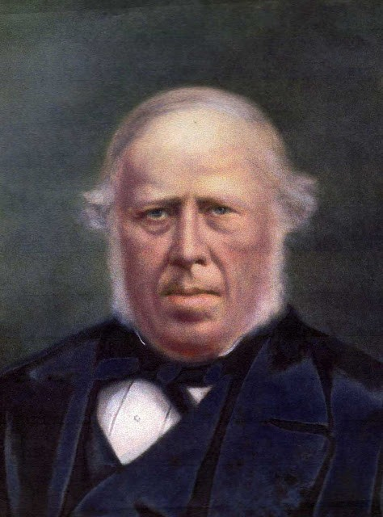
Суперечності й протиріччя залишилися невирішеними, єдина істина, що відкрилося Верленові протягом творчої діяльності, - це мудрість гармонії, якої завжди прагнула його душа. Гармонії у всьому - у природі й почуттях, у музиці й світі.
Вже нічого більше - хочу тільки флейти
В тихому лелінні дальніх вечорів...
Так мене втомили ці падіння й злети,
Що ніщо не миле - хочу тільки флейти
В дальньому лелінні тихих вечорів...
Поль Верлен

Slide 16
Підготувала:
Жабровець Анастасія
учениця 10-Б класу
Гребінківської гімназії

